Slide 1
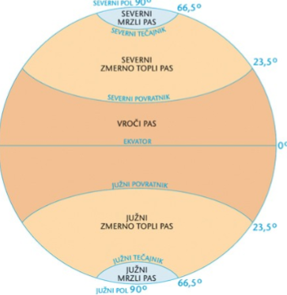
TOPLOTNI PASOVI
Notes:
1

Slide 2
Splošno
Ponovimo imena toplotnih pasov in njihovo lego glede na vzporednike(U str. 47 in 48; atlas zemljevid sveta 164-165)
Tropski ali vroči pas od ekvatorja do obeh povratnikov
Prehodna subtropska okoli obeh povratnikov
Zmerno topla med obema povratnikoma in tečajnikoma
Prehodna subpolarna okoli obeh tečajnikov
Polarna ali mrzla pasova med obema tečajnikoma in tečajema
Za utrjevanje in ponavljanje snovi DZ, vaji 1 in 2 na str. 32.

Slide 3
Vroči ali tropski pas (U str. 48-49)
V celotnem pasu so vse leto visoke temperature zaradi velikega vpadnega kota sončnih žarkov (skica U str. 46).
Ni letnih časov.
Od ekvatorja proti S in J povratniku pa se spreminja količina padavin.
Zato ločimo 4 podnebne tipe.
ekvatorialno podnebje (vsakodnevne padavine, veliko vlage v zraku, raste deževni gozd, najbujnejše rastje na svetu)
savansko podnebje (deževna in sušna doba, raste visoka trava ali savana in posamezna drevesa)

Slide 4
3. Polpuščavsko in puščavsko podnebje zaradi majhne količine padavin (rastejo šopi trav, na sušo prilagojene rastline ali pa so prave peščene in kamnite puščave).
4. Monsunsko podnebje (prehodni subtropski pas): sušna in deževna doba odvisno, ali pihajo vetrovi z morja na celino ali obratno. Imenujejo se monsuni. (Rastejo subtropski vlažni gozdovi).
Mediteransko ali sredozemsko podnebje (prehodni subtropski pas): deževne in nekoliko hladnejše zime (ne pod lediščem) in suha in vroča poletja. (Raste zimzeleni gozd in grmičevje.)
Za utrjevanje in ponavljanje snovi DZ str. 33, vaja 1.

Slide 5
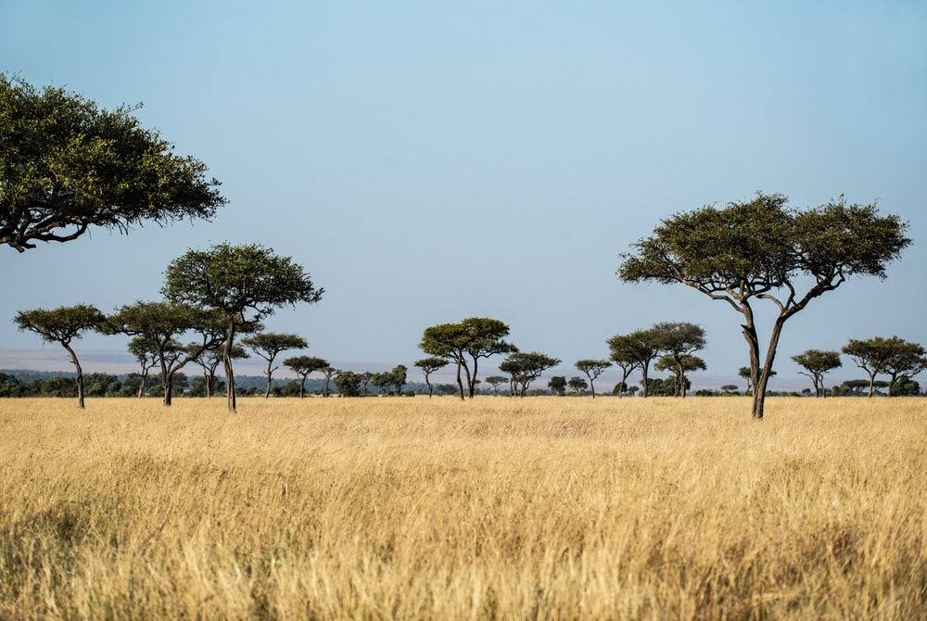
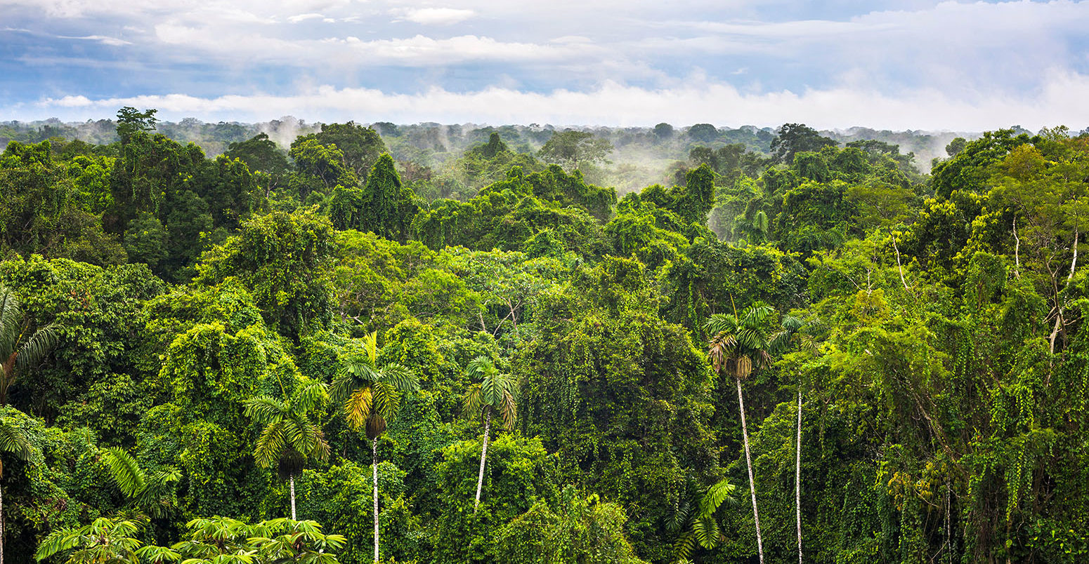
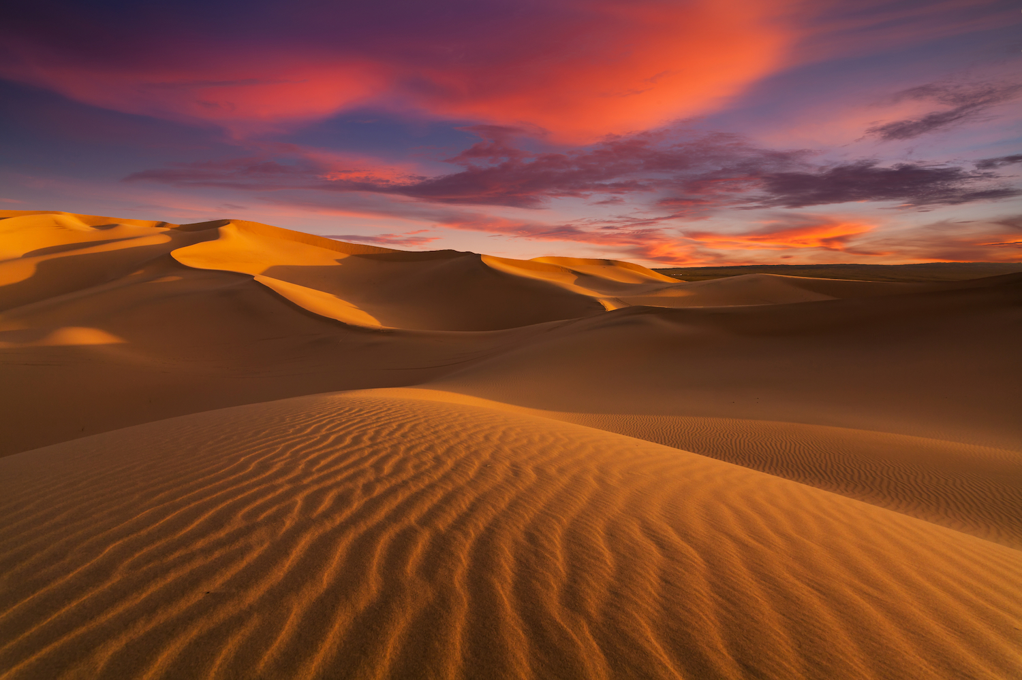
deževni gozd, Amazonija
afriška savana
puščava Sahara

Slide 6
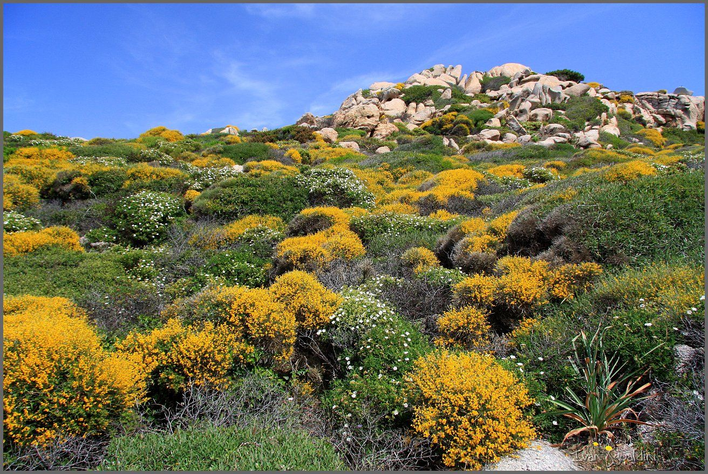
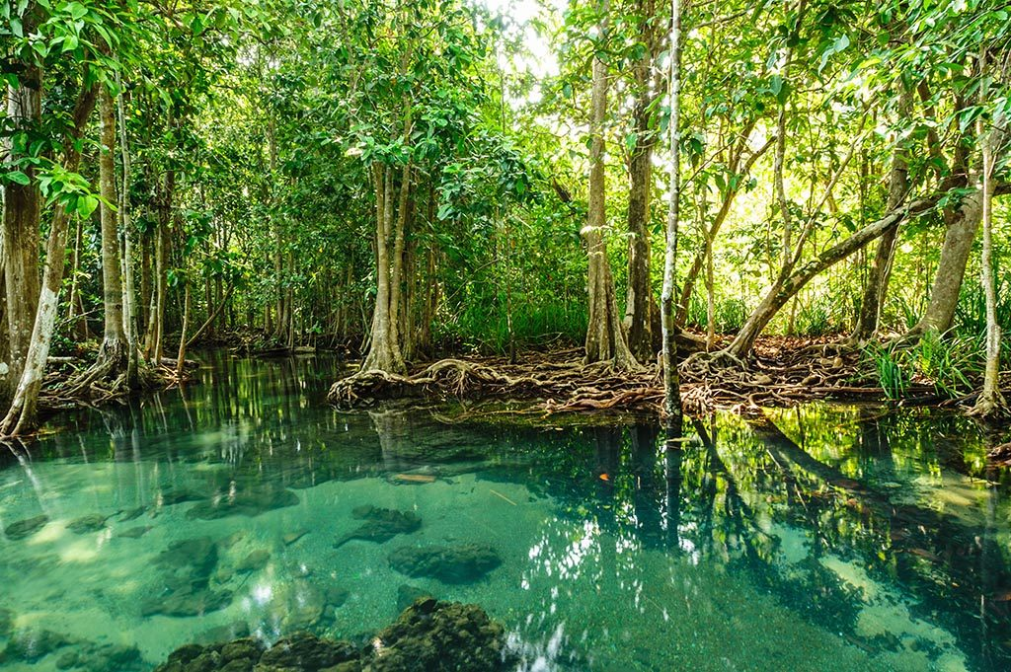
mangrovci v monsunskem gozdu
makija v Dalmaciji

Slide 7
Zmerno topli pas (U str. 50-51)
Pas, v katerem živimo.
Menjavajo se letni časi.
Podnebni tipi se ločijo po količini padavin in temperaturi zraka.
Od morja proti notranjosti se zmanjšuje količina padavin in povečuje razlika med poletnimi in zimskimi temperaturami zraka.
Imamo 4 podnebne tipe:
Oceansko podnebje (ob oceanih, mile zime in mila poletja, padavine skozi vse leto; raste listnati gozd).
Celinsko podnebje (v notranjosti celine, vroča poletja, mrzle zime, pozimi sneg, največ padavin na začetku poletja. Listnati gozdovi postopoma prehajajo v travnike imenovane stepa. Podnebje večjega dela Slovenije.)

Slide 8
Celinsko podnebje globlje v notranjost celine zaradi manjše količine prehaja v celinsko polsuho in celinsko suho (redke trave in grmičevje, na koncu prave puščave).
Zmerno hladno podnebje na S oz. J S oz. J zmerno toplega pasu: večji del leta mrzlo, zato manj padavin (izhlapevanje!). Raste iglasti gozd, ponekod tajga (iglavci in breze na S Rusije in Azije)
Za utrjevanje in ponavljanje snovi DZ str. 34, vaji 1 in 2.

Slide 9
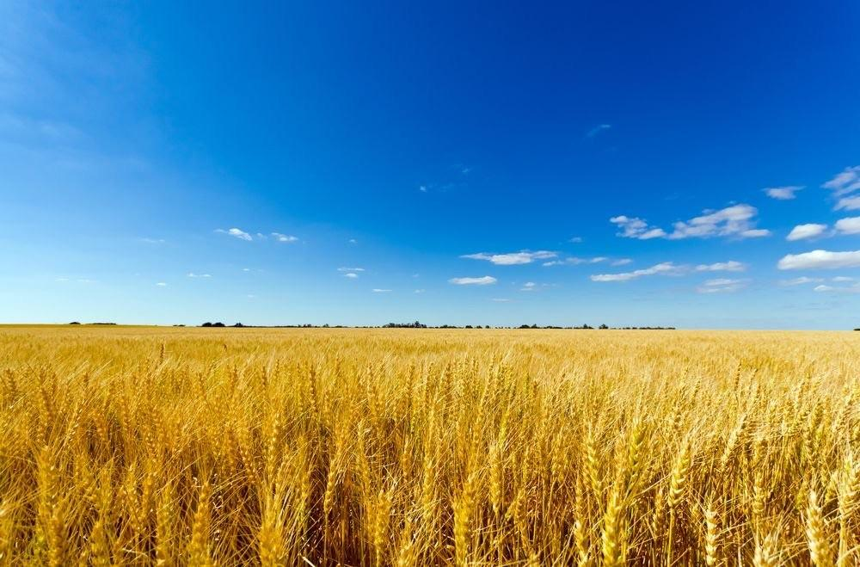
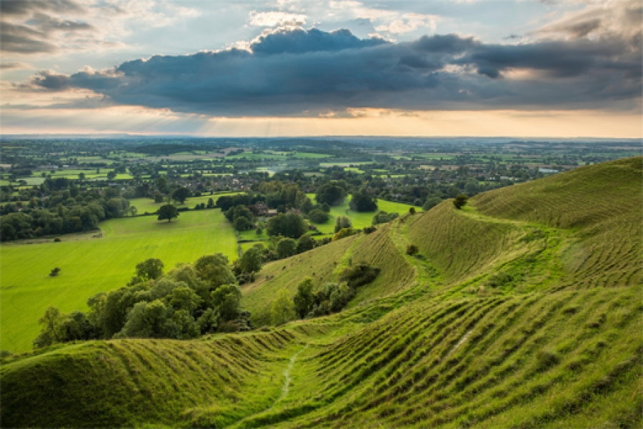
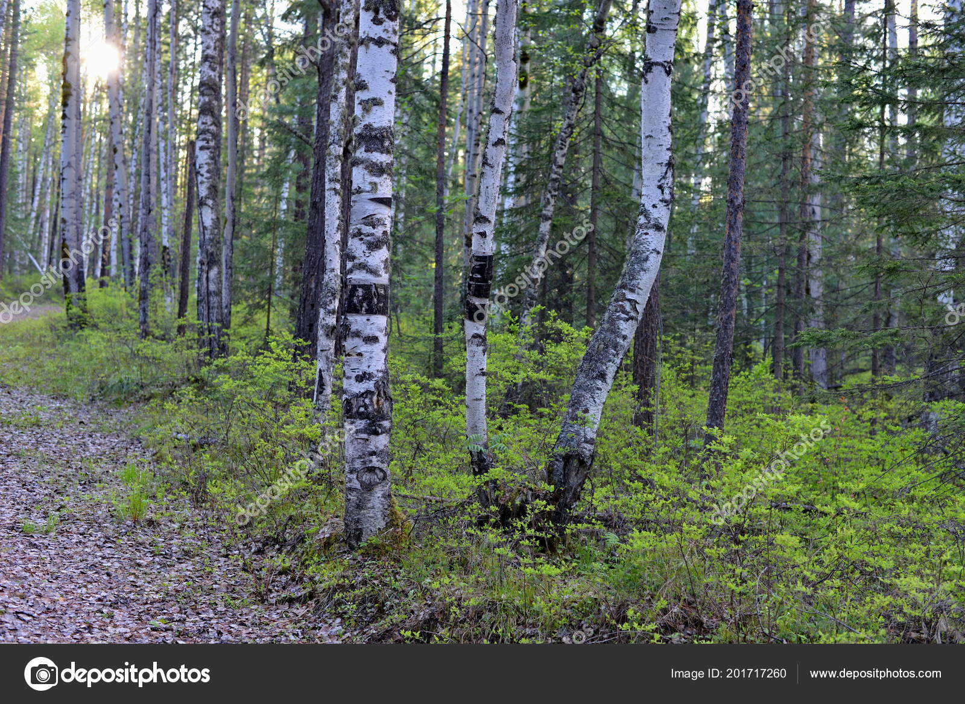
lisnati gozd ob Atlantskem oceanu
ruska stepa spremenjena v žitnico
ruska tajga

Slide 10
Mrzli ali polarni pas (U str. 52-53)
Izmenjavata se dolgi polarni dan in dolga polarna noč (na 6 mesecev).
Temperature zraka so vedno nizke, večinoma pod 0.
Zaradi majhnega izhlapevanja je količina padavin zelo majhna.
2 podnebna tipa:
Tundrsko (v prehodnem subpolarnem pasu): v kratkem poletju se temperature zraka dvignejo nekoliko nad ledišče. Zato so pogoji za rast tundre (mahovi, lišaji, nizke breze in vrbe, veliko močvirnatih območij).
Polarno podnebje: skozi vse leto temperature zraka večinoma pod lediščem. Zato ni pogojev za rastline. Območje večnega snega in ledu.
Za utrjevanje in ponavljanje snovi DZ str. 39, vaja 1.

Slide 11
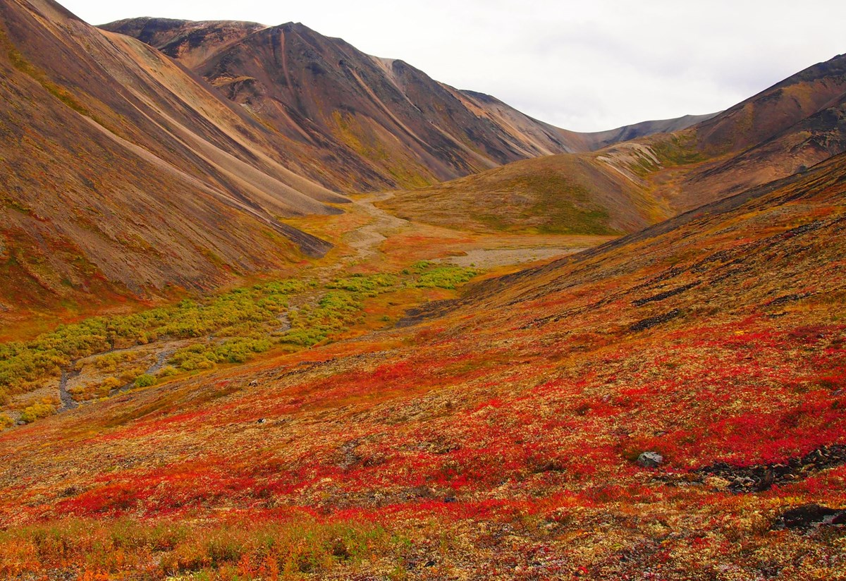
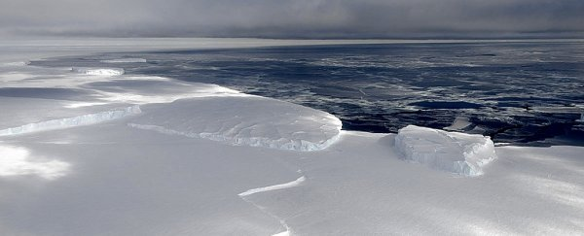
cvetoča tundra med kratkim poletjem
večni sneg in led na Antarktiki

Slide 12
Podnebni tipi zunaj toplotnih pasov
To je gorsko podnebje, ki ga lahko najdemo v vseh toplotnih pasovih v gorskih območjih.
Z nadmorsko višino se temperatura zraka znižuje.
Zato na različnih višinah raste različno rastje (višinski rastlinski pasovi).
Padavin je več na privetrni strani in manj na zavetrni strani.
V najvišjih predelih gora imamo tako gorsko podnebje, ki ga lahko primerjamo z značilnostmi polarnega podnebja (vrhovi gora z večnim snegom in ledom).

